Slide 1


Slide 2






تعيين تلميذ(ة) للإجابة.
توجيهات و شرح التعليمات.
عرض فيديو.
المرور بين الصفوف للمساعدة و تصحيح الإنجازات.
عمل في ثنائيات.
نهاية الشريط، المرور إلى الشريحة الموالية.

Slide 3

تنظيم حصص الأسبوع
اليوم 4 -
اليوم1 -
أنشطة اعتيادية.
قراءة : استثمار النص.
الاستماع والتحدث : الإنتاج.
تمارين كتابية: البنيات اللغوية.
أنشطة اعتيادية.
معجم.
الاستماع والتحدث.
الطلاقة.
اليوم 5 -
اليوم 2 -
أنشطة اعتيادية.
الاستماع والتحدث : إعادة الإنتاج.
قراءة: استخلاص العبرة.
تعبير كتابي.
إملاء 2/2..
أنشطة اعتيادية.
الاستماع والتحدث : عناصر الحكاية.
القراءة استراتيجية المفردات.
خط ونقل.
اليوم 6 -
اليوم 3 -
أنشطة اعتيادية الطلاقة: توليف ودعم.
توليف ودعم.
قراءة إثرائية.
أنشطة اعتيادية.
الاستماع والتحدث : البنية السردية / لعب الأدوار.
قراءة: استراتيجية الفهم.
إملاء ½ .

Slide 4








هيكلة حصة اليوم
- 01 انشطة اعتيادية
نشيد : «وقت الراحات».
كلمات بصرية.
- 02طلاقة
توليف ودعم.
- 03أنشطة التوليف و الدعم
إستراتيجية السياق ــــــ إستراتيجية الفهم ــــــ الجملة الفعلية ــــــ التعليق على مشاهد.
- 04قراءة إثرائية
لوحة العصفور: التوقع والتحقق

Slide 5

عند نهاية الحصة
على الأقل 80 % من المتعلمين سيكونون قادرين على:
قراءة فقرات بطلاقة، والإجابة على أسئلة الفهم.
استثمار التعلمات السابقة لإنجاز تمارين تطبيقية.
قراءة وفهم قصة جديدة

Slide 6

افتتاح الحصة
افتتاح الحصة
الترحيب وتدبير السلوك.
الأنشطة الاعتيادية: نشيد : «وقت الراحات»/ كلمات بصرية.

Slide 7



اختتام الحصة
قراءة إثرائية
أنشطة التوليف والدعم
الطلاقة
افتتاح الحصة
مرحبا بكم . سننطلق في حصة اللغة العربية .

Slide 8


اختتام الحصة
قراءة إثرائية
أنشطة التوليف والدعم
الطلاقة
افتتاح الحصة
قبل أن نبدأ حصة اليوم سأخبركم عن شروط الحصول على نجمة التميز.
في كل حصة سيفوز ثلاثة منكم بالنجمة.
أُنْصِتُ وأَنْتَبِهُ جَيِّداً لِلدَّرْسِ.
دونَ أَن أَقِف، أَرْفَعُ أُصْبُعي لِلْإجابَةِ.

Slide 9


اختتام الحصة
قراءة إثرائية
أنشطة التوليف والدعم
الطلاقة
افتتاح الحصة
ضعوا اللوحة والكراسة في القمطر.

Slide 10


اختتام الحصة
قراءة إثرائية
أنشطة التوليف والدعم
الطلاقة
افتتاح الحصة
أنشدوا.

Slide 11


اختتام الحصة
قراءة إثرائية
أنشطة التوليف والدعم
الطلاقة
افتتاح الحصة
من يقوم للإنشاد؟

Slide 12
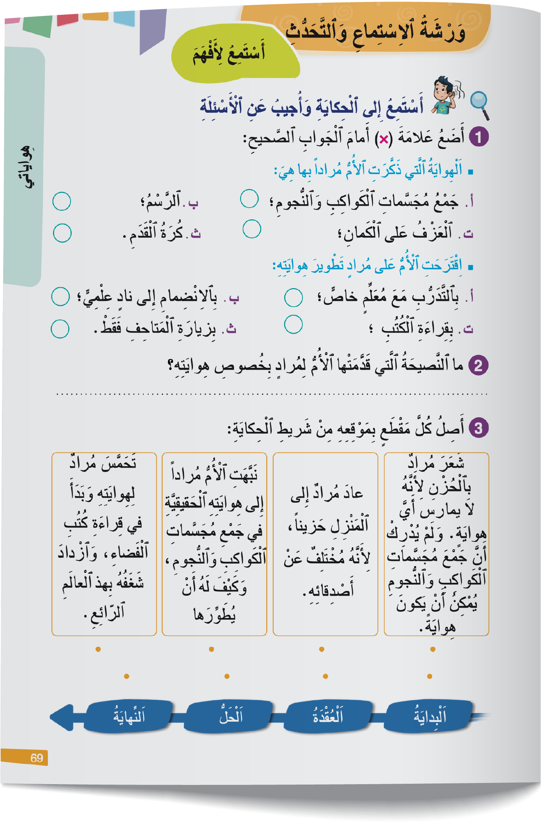
خذوا الواجب المنزلي. سأمر لأراقب إنجازاتكم
إختتام الحصة
قراءة إثرائية
أنشطة التوليف والدعم
الطلاقة
افتتاح الحصة

Slide 13
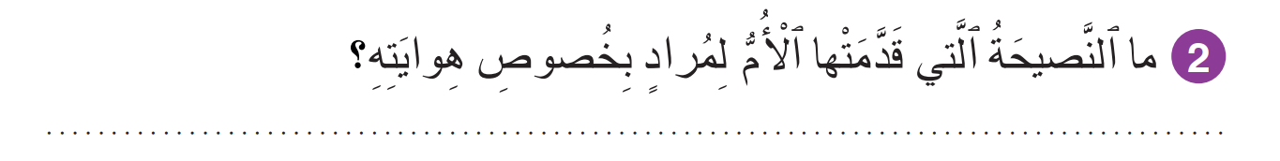
صححوا.
إختتام الحصة
قراءة إثرائية
أنشطة التوليف والدعم
الطلاقة
افتتاح الحصة
نَصَحَتْهُ بِأَنْ يُوازِنَ بَيْنَ وَقْتِ دِراسَتِهِ وَوَقْتِ هِوايَتِهِ.

Slide 14
إختتام الحصة
قراءة إثرائية
أنشطة التوليف والدعم
الطلاقة
افتتاح الحصة
من يقرأ؟
يجتاز السؤال فئة المتعلمين المتعثرين.
كَواكِبُ
رُفوفٌ
تَعْزِفُ
اَلْهِواياتُ
يَكْتَشِفُ
شَغَفاً
اِنْطَلَقَ
اَلرَّسْمُ

Slide 15
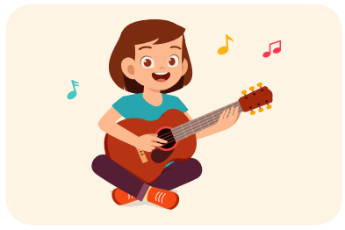
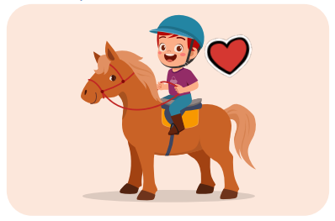

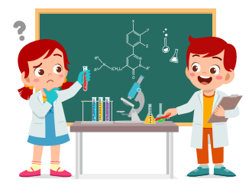


إختتام الحصة
قراءة إثرائية
أنشطة التوليف والدعم
الطلاقة
افتتاح الحصة
سأشير إلى الصورة وأنتم تقولون الجملة التي تعبر عنها الصورة.

Slide 16
إختتام الحصة
قراءة إثرائية
أنشطة التوليف والدعم
الطلاقة
افتتاح الحصة
من يقرأ؟ من يركب جملة مستعملا .....؟
تَجارِبُ عِلْمِيَّةٌ
يَعْزِفُ
يَهْوى
عَريقَةٌ
خَلّابَةٌ
آلَةُ تَصْويرٍ

Slide 17
طلاقة
- 02 طلاقة
توليف ودعم.

Slide 18

إختتام الحصة
قراءة إثرائية
أنشطة التوليف والدعم
الطلاقة
افتتاح الحصة
ستتدربون على قراءة كلمات وقراءة فقرات.

Slide 19
اختتام الحصة
قراءة إثرائية
أنشطة التوليف والدعم
الطلاقة
افتتاح الحصة
لنقرأ معا.
اَلَّتي
اَلْآنَ
بَعْضُها
نَحْوَ
خِلالَ
وَقْتاً
مِنْ أَيْنَ
ثُمَّ

Slide 20
اختتام الحصة
قراءة إثرائية
أنشطة التوليف والدعم
الطلاقة
افتتاح الحصة
من يقرأ؟
اَلَّتي
اَلْآنَ
بَعْضُها
نَحْوَ
خِلالَ
وَقْتاً
مِنْ أَيْنَ
ثُمَّ

Slide 21

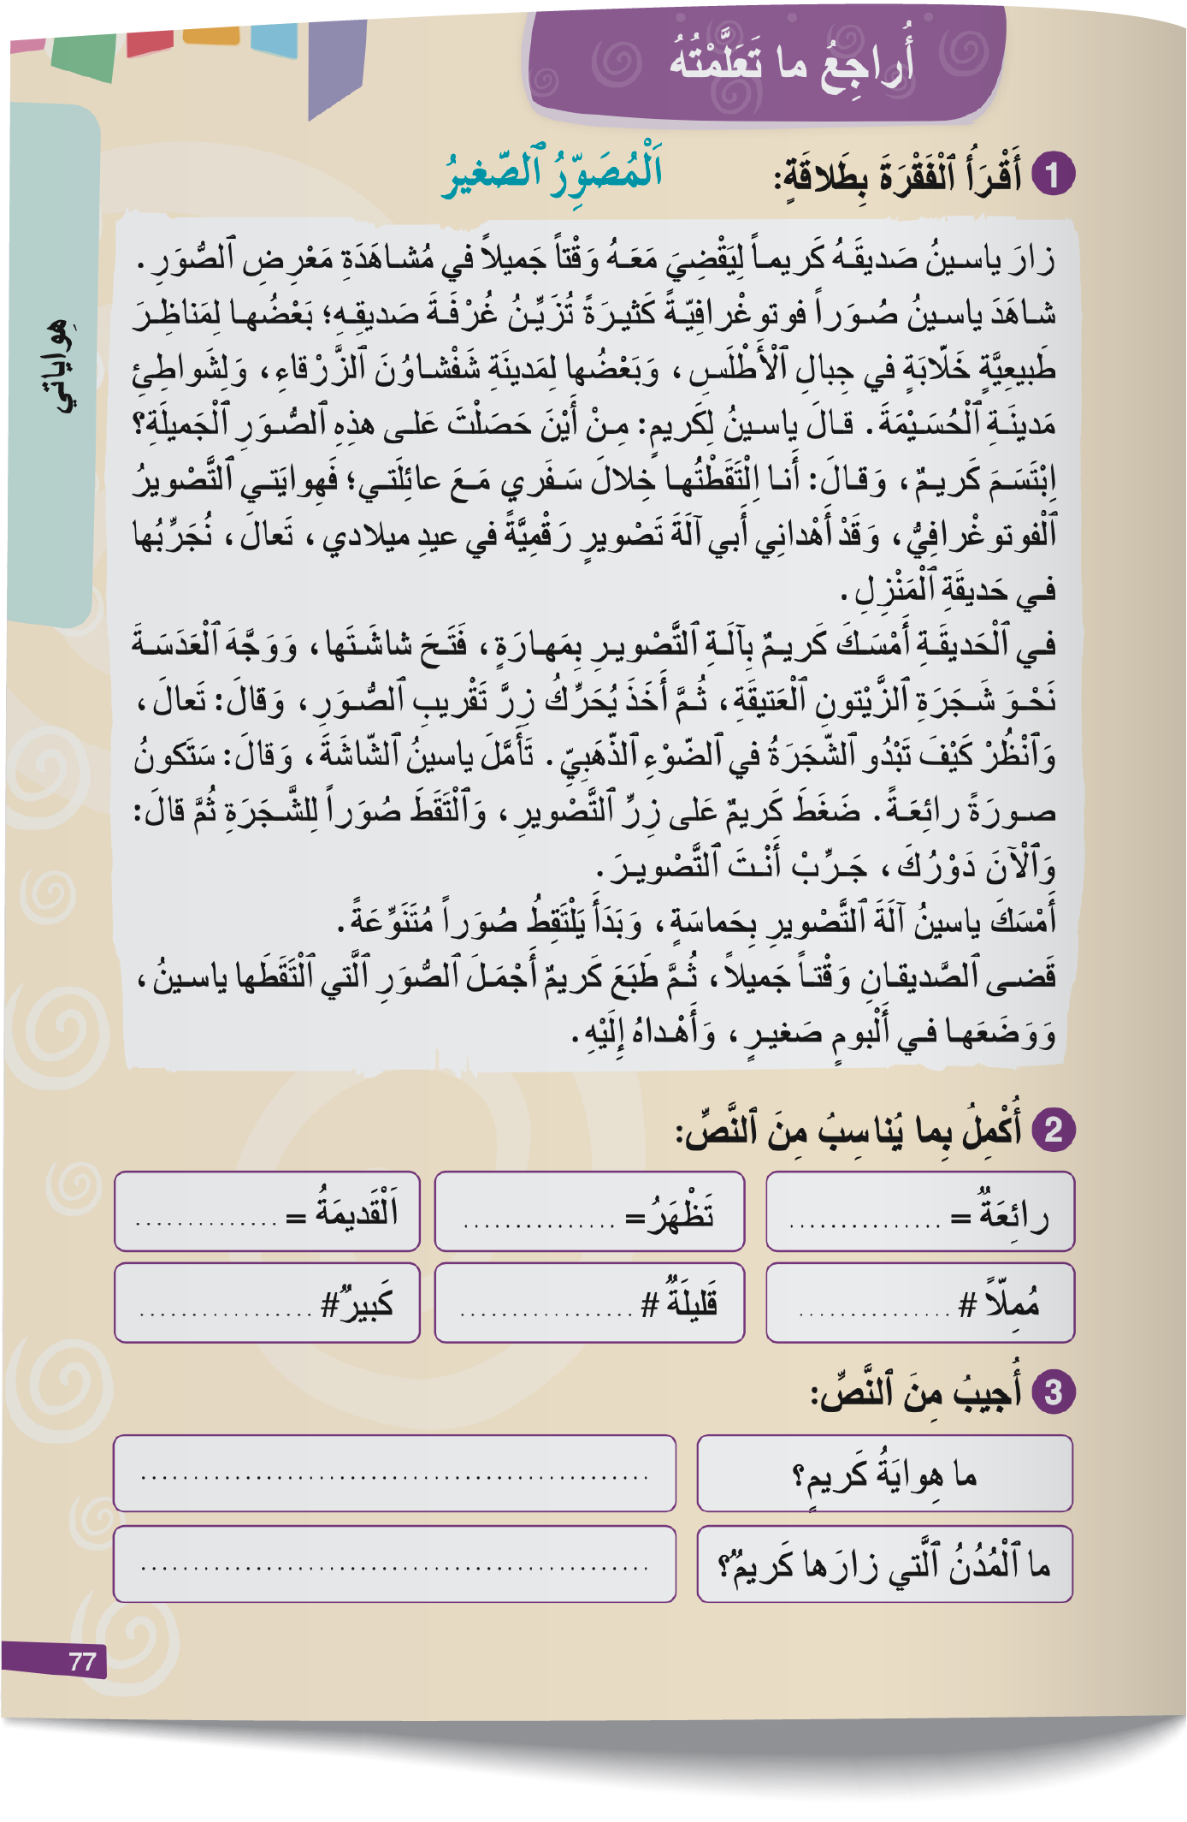
إختتام الحصة
قراءة إثرائية
أنشطة التوليف والدعم
الطلاقة
افتتاح الحصة
خذوا كراساتكم. ص 77

Slide 22
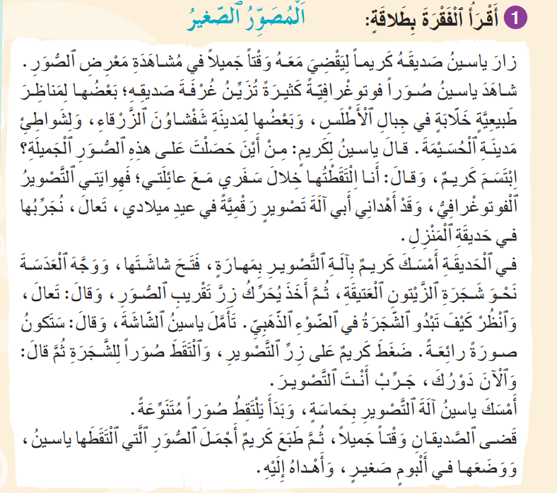
إختتام الحصة
قراءة إثرائية
أنشطة التوليف والدعم
الطلاقة
افتتاح الحصة
تابعوا معي. سأقرأ النص.

Slide 23
إختتام الحصة
قراءة إثرائية
أنشطة التوليف والدعم
الطلاقة
افتتاح الحصة
نقرأ معا؛ أنا أقرأ وأنتم تُرددون بعدي.

Slide 24

إختتام الحصة
قراءة إثرائية
أنشطة التوليف والدعم
الطلاقة
افتتاح الحصة
خذوا كراساتكم؛ اقرؤوا النص قراءة هامسة وضعوا خطا تحت هذه الكلمات
سأمر بين الصفوف لمساعدتكم.
اَلَّتي
اَلْآنَ
بَعْضُها
نَحْوَ
خِلالَ
وَقْتاً
مِنْ أَيْنَ
ثُمَّ

Slide 25
إختتام الحصة
قراءة إثرائية
أنشطة التوليف والدعم
الطلاقة
افتتاح الحصة
من يقرأ الفقرة 1؟ من يتابع؟

Slide 26
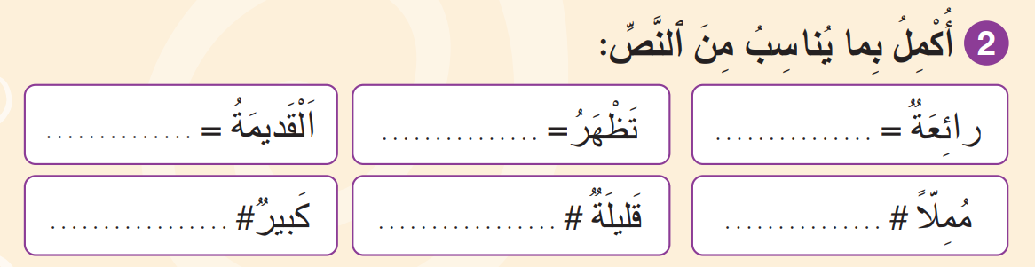
إختتام الحصة
قراءة إثرائية
أنشطة التوليف والدعم
الطلاقة
افتتاح الحصة
بعد أن قرأنا النص – عودوا إلى النص للبحث عن مرادف أو ضد هذه الكلمات:

Slide 27
إختتام الحصة
قراءة إثرائية
أنشطة التوليف والدعم
الطلاقة
افتتاح الحصة
صححوا
اَلْعَتيقَةُ
تَبْدو
خَلاّبَةٌ
صَغيرٌ
كَثيرَةٌ
جَميلاً

Slide 28

إختتام الحصة
قراءة إثرائية
أنشطة التوليف والدعم
الطلاقة
افتتاح الحصة
سنجيب عن الأسئلة. من يقرأ السؤال 1؟ عودوا إلى النص للبحث.

Slide 29
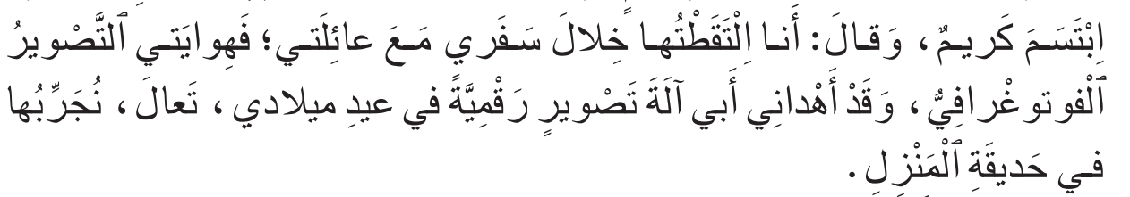
إختتام الحصة
قراءة إثرائية
أنشطة التوليف والدعم
الطلاقة
افتتاح الحصة
من يقرأ المقطع من النص؟ من يجيب؟

Slide 30
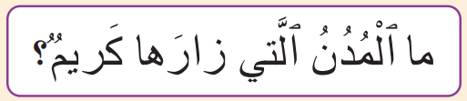
إختتام الحصة
قراءة إثرائية
أنشطة التوليف والدعم
الطلاقة
افتتاح الحصة
من يقرأ السؤال 2؟ عودوا إلى النص للبحث.

Slide 31
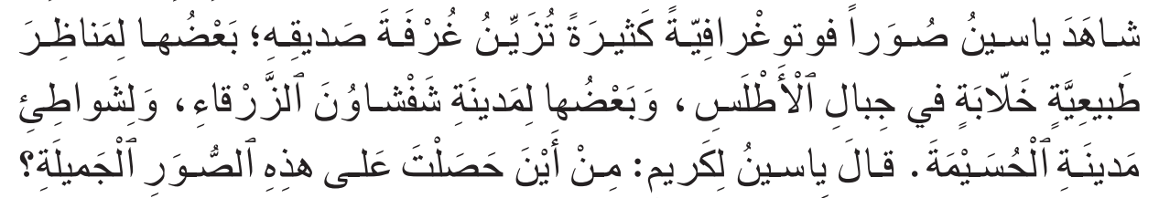
إختتام الحصة
قراءة إثرائية
أنشطة التوليف والدعم
الطلاقة
افتتاح الحصة
من يقرأ المقطع من النص؟ من يجيب؟

Slide 32
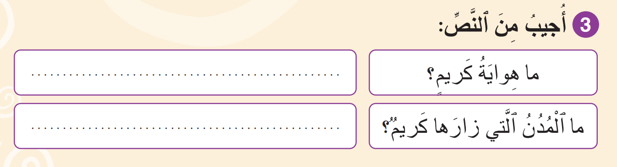
إختتام الحصة
قراءة إثرائية
أنشطة التوليف والدعم
الطلاقة
افتتاح الحصة
الآن؛ انقلوا الإجابات عن الأسئلة بخط جميل
اَلتَّصْويرُ ٱلْفوتوغْرافِيُّ.
مَدينَةُ شَفْشاوُنَ وَمَدينَةُ ٱلْحُسَيْمَةَ.

Slide 33
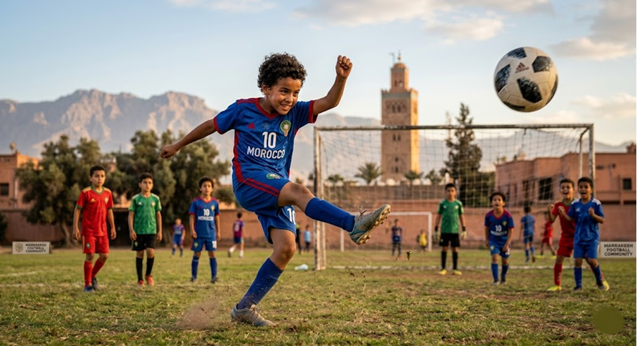
إختتام الحصة
قراءة إثرائية
أنشطة التوليف والدعم
الطلاقة
افتتاح الحصة
على دفاتركم؛ أجيبوا عن الأسئلة باعتماد المشهد لوصف الهواية.
ما ٱلْهِوايَةُ ٱلَّتي تُعْجِبُني؟
مَتى أُمارِسُها ؟
أَيْنَ أُمارِسُها ؟
ماذا أَسْتَفيدُ مِنْ هَذِهِ ٱلْهِوايَةِ ؟

Slide 34
إختتام الحصة
قراءة إثرائية
أنشطة التوليف والدعم
الطلاقة
افتتاح الحصة
صححوا.
هِوايَتي ٱلْمُفَضَّلَةُ هِيَ كُرَةُ ٱلْقَدَمِ.
أُمارِسُها كُلَّ يَوْمِ أَحَدٍ.
أُمارِسُها بِمَلْعَبِ ٱلْحَيِّ.
تُنَشِّطُ جِسْمي وَتَجْعَلُني أَكْثَرَ رَشاقَةً. تُعَلِّمُني روحَ ٱلْفَريقِ وَٱلتَّعاوُنَ مَعَ زُمَلائي.

Slide 35
إختتام الحصة
قراءة إثرائية
أنشطة التوليف والدعم
الطلاقة
افتتاح الحصة
ركبوا إجاباتكم في فقرة.
هِوايَتي ٱلْمُفَضَّلَةُ هِيَ ................ أُمارِسُها في ................ لَها فَوائِدُ كَثيرَةٌ، فَهِيَ............................................................

Slide 36
قراءة إثرائية
- 04 قراءة إثرائية
لوحة العصفور: التوقع والتحقق

Slide 37
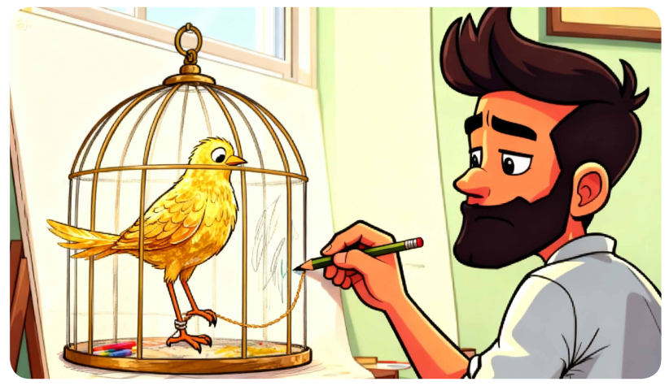
إختتام الحصة
قراءة إثرائية
أنشطة التوليف والدعم
الطلاقة
افتتاح الحصة
اليوم سنقرأ قصة جديدة عنوانها "لوحة العصفور". لاحظوا الصورة وتوقعوا عم ستدور القصة؟

Slide 38
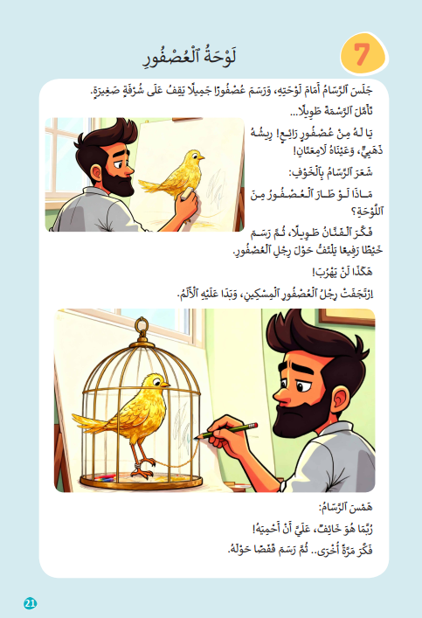
إختتام الحصة
قراءة إثرائية
أنشطة التوليف والدعم
الطلاقة
النشاط الاعتيادي
للتحقق من توقعاتكم. سأقرأ أولا القصة. تابعوا معي.

Slide 39
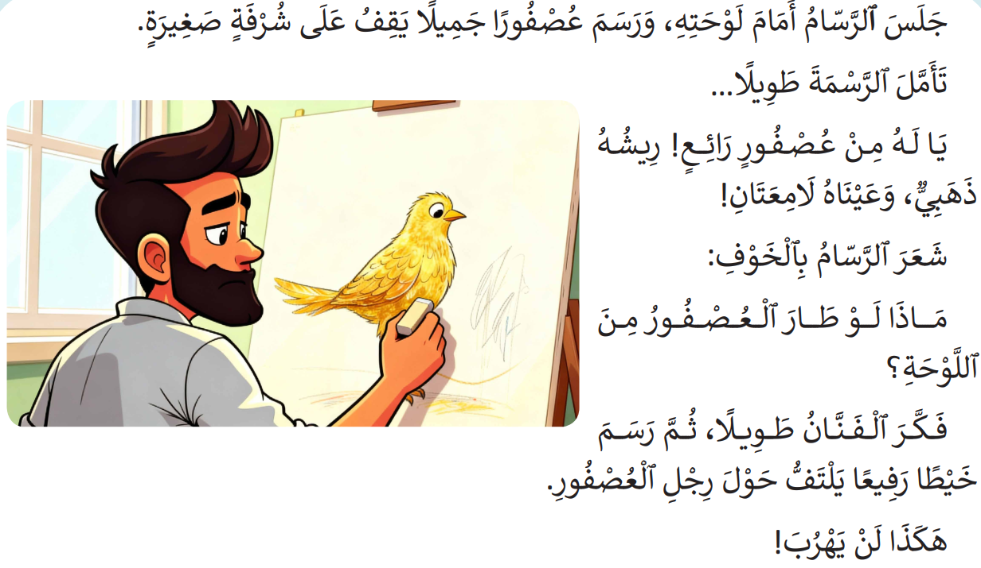
إختتام الحصة
قراءة إثرائية
أنشطة التوليف والدعم
الطلاقة
النشاط الاعتيادي
يقرأ الأستاذ.

Slide 40
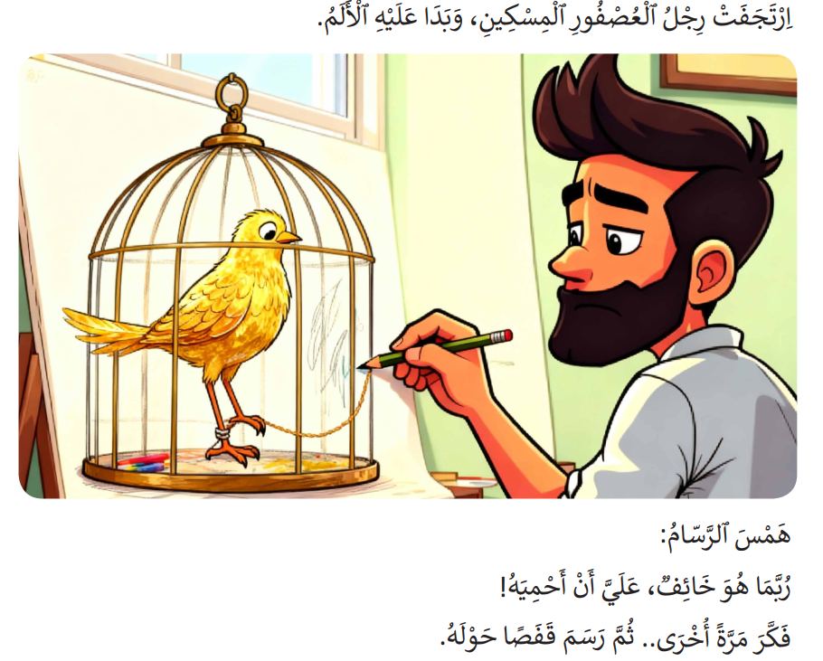
إختتام الحصة
قراءة إثرائية
أنشطة التوليف والدعم
الطلاقة
النشاط الاعتيادي
يتابع الأستاذ القراءة.

Slide 41
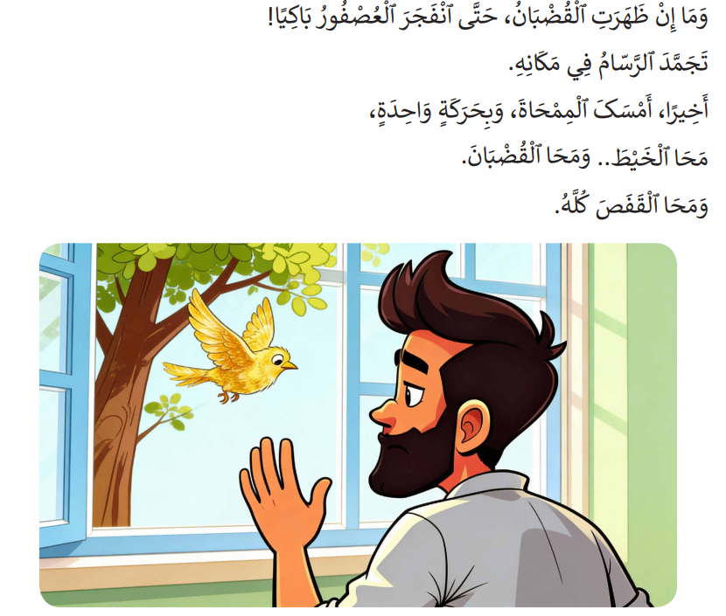
إختتام الحصة
قراءة إثرائية
أنشطة التوليف والدعم
الطلاقة
النشاط الاعتيادي
يتابع الأستاذ القراءة.

Slide 42
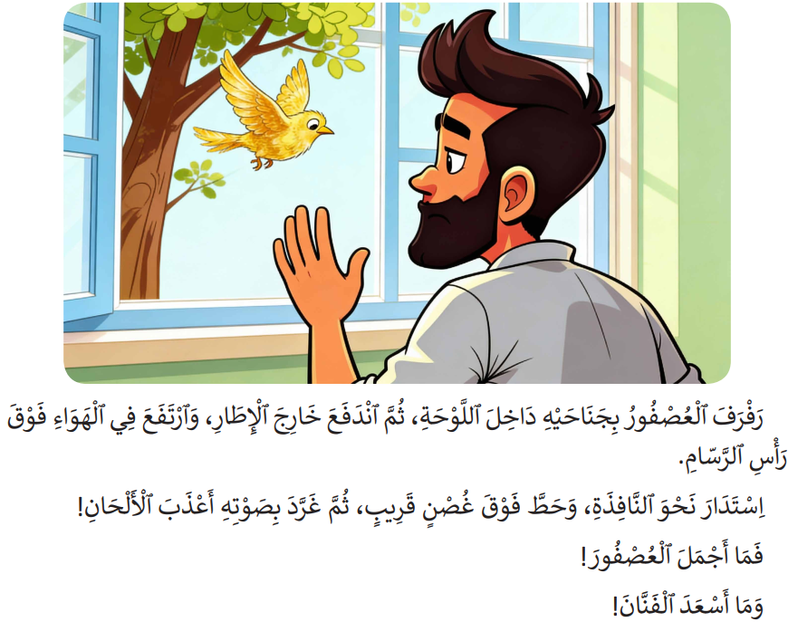
إختتام الحصة
قراءة إثرائية
أنشطة التوليف والدعم
الطلاقة
النشاط الاعتيادي
يتابع الأستاذ القراءة.

Slide 43
إختتام الحصة
قراءة إثرائية
أنشطة التوليف والدعم
الطلاقة
النشاط الاعتيادي
من منكم كان توقعه قريبا للقصة.

Slide 44
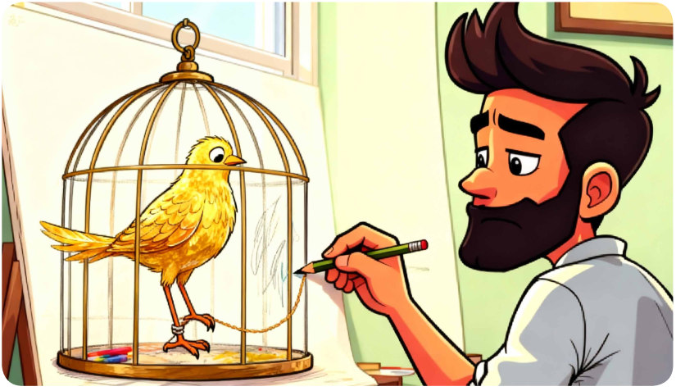
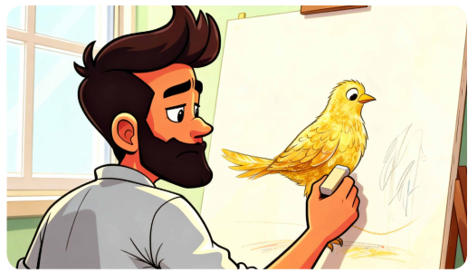
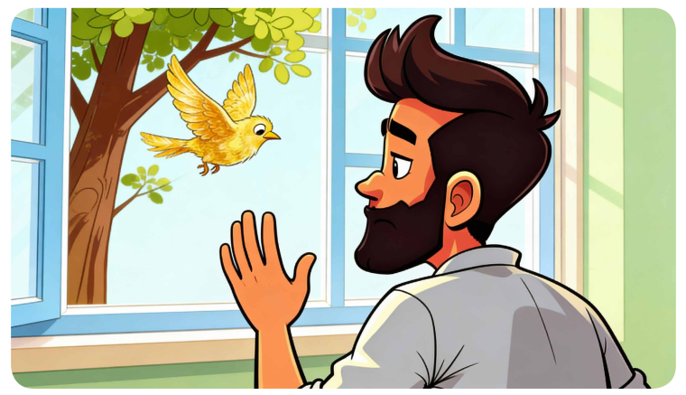
إختتام الحصة
قراءة إثرائية
أنشطة التوليف والدعم
الطلاقة
النشاط الاعتيادي
من يتذكر ما حدث للعصفور في كل صورة؟ يعيد الأستاذ قراءة المقاطع؛

Slide 45

إختتام الحصة
قراءة إثرائية
أنشطة التوليف والدعم
الطلاقة
النشاط الاعتيادي
لَوْ كُنْتَ ٱلرَّسّامَ، هَلْ كُنْتَ سَتَرْسُمُ ٱلْقَفَصَ أَمْ تَمْحوهُ؟ وَلِماذا؟

Slide 46
اختتام الحصة
اختتام الحصة
ماذا تعلمتم اليوم؟
واجباتكم المنزلية.

Slide 47

إلى اللقاء في الحصة المقبلة
اختتام الحصة
قراءة إثرائية
أنشطة التوليف والدعم
الطلاقة
افتتاح الحصة

Slide 48

بناء على إنجازات المتعلمين خلال الممارسة المستقلة
ما تقديرك لنسبة التحكم في هدف الدرس؟
تسجل النسبة على صفحة اليوم من مذكرة الأستاذ.

